Slide 1
進度報告 FPGA專案練習
負 責 人：歐陽秉璿
目前成員：歐陽秉璿
報告日期：2025/1/23
開始日期：
結束日期：

Slide 2
當週進度
項目：乒乓球遊戲
第五題的AOV,MSC,FSM,BreakDown圖
程式

Slide 3
進度統整
十一月：
2024/11/18~2024/11/22：
計數器0~9,9~0
兩個計數器上下數和上下限可設定
十二月:
2024/11/18~2024/11/22：
FSM控制計數器切換上下數
2024/12/16~2024/12/27：
PWM控制上下計數
一月:
2025/1/13~2025/1/19：
第一到四題的燒錄
第四題AOV MSC Bearkdown
2025/1/20~2025/1/22：
第五題的AOV,MSC,FSM,BreakDown圖
程式

Slide 4
需求列表 – 軟體需求 (2025/1/23更新)
1.VIVADO
2.Github
3.draw.io

Slide 5
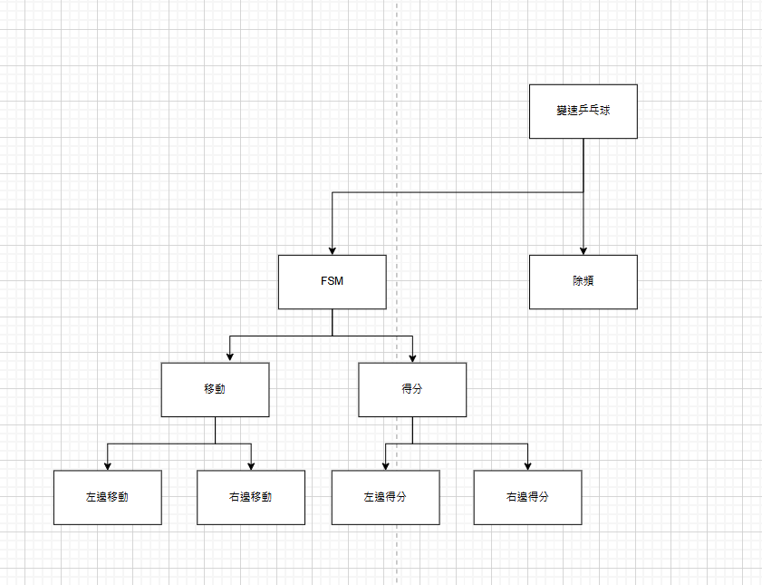
breakdown (2025/1/23更新)

Slide 6
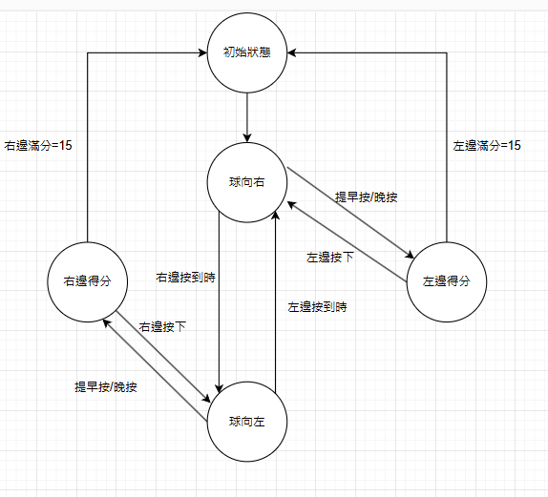
FSM (2025/1/23更新)

Slide 7
AOV圖(2025/1/23更新)
名稱 | 代號 | predecessor | Duration | 詳細功能 | 輸入 輸出
start | - | - | 0 | start
接收 | A | start | 1 | 設定燈為 00000001 | i_rst i_clk
移動 | B | A | 8 (clk_div) | LED燈的左移 和右移 | Slow_clk i_rst
傳送 | C | B | 1 | 雙方得分顯示 | i_rst i_clk

Slide 8
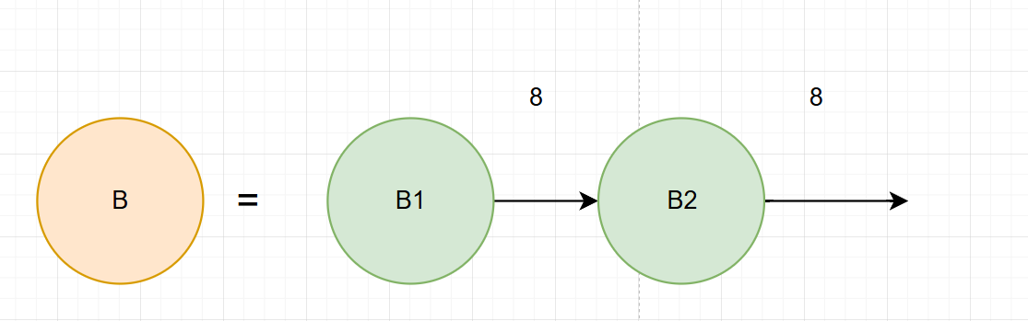
AOV圖(2025/1/22更新)
名稱 | 代號 | predecessor | Duration | 詳細功能 | 輸入 輸出
移動 | B | - | 0 | LED燈的左移 和右移 | i_btn_l i_btn_r o_led
左移 | B1 | B | 8 (clk_div) | 燈的左移 | i_btn_l o_led
右移 | B2 | B1 | 8 (clk_div) | 燈的右移 | i_btn_r o_led

Slide 9
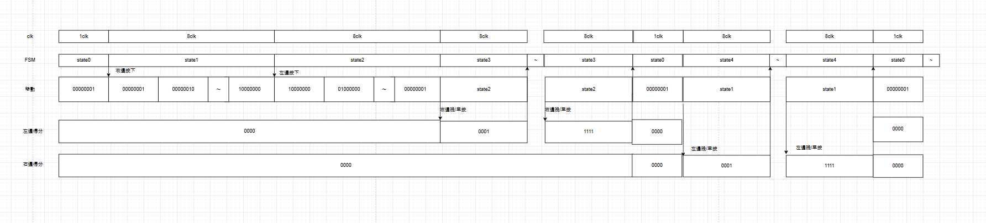
系統分析 – MSC圖 (2025/1/22更新)

Slide 10
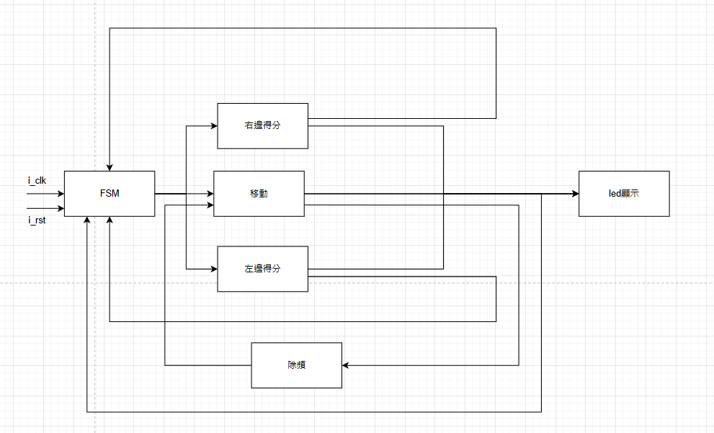
專案架構圖 (2025/1/22更新)

Slide 11
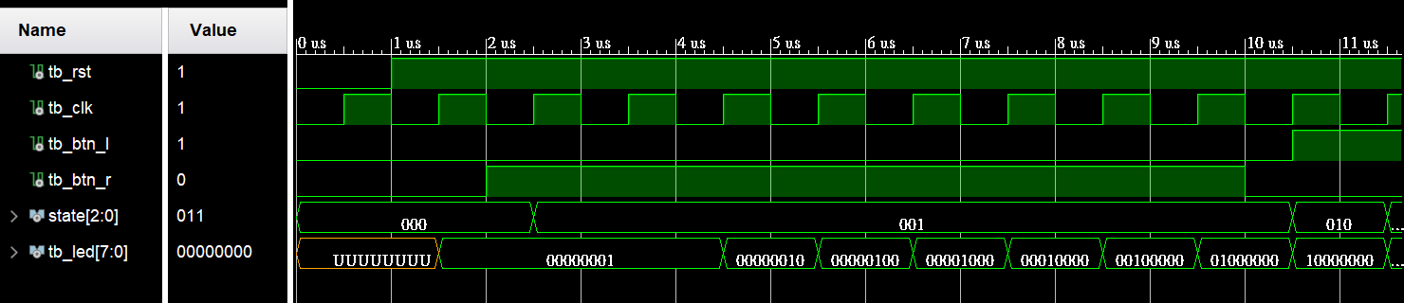
成果展示-模擬圖

Slide 12
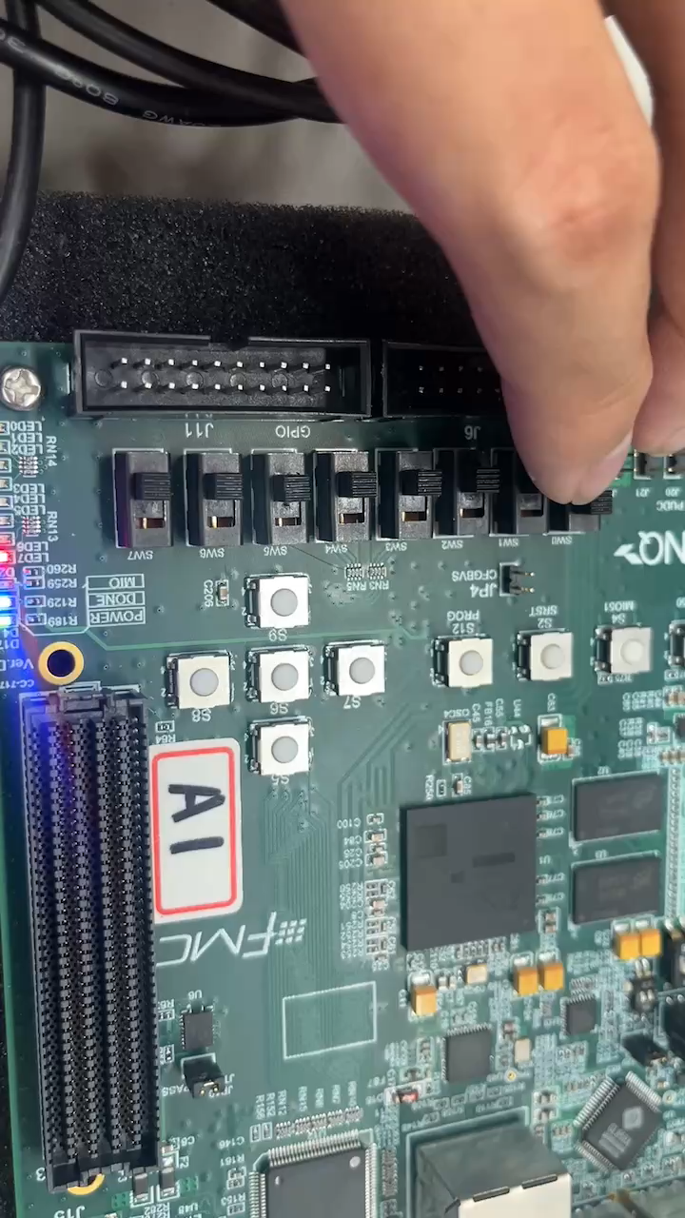
成果展示

Slide 13
問題記錄 (軟體問題)
按鈕訊號脈衝不匹配
按鈕訊號脈衝不匹配
在測試檔中模擬的脈衝寬度可能過短，導致設計無法捕捉到按鈕按下的事件，FSM 無法進入下一個狀態。
解決方法:延長按鈕脈衝寬度，例如將 tb_btn_r <= '1'; wait for clk_period * 10; 設為更長時間

Slide 14
參考資料
https://blog.csdn.net/diaojiangxue/article/details/133281089乒乓球遊戲相關資料

